Slide 1
Oración MARTES 12
de marzo
Curso escolar 2023-2024

Slide 2
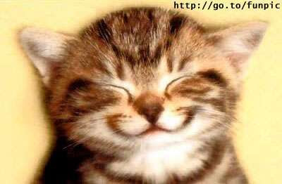
Disfruta el día tal cual se te presenta. Ríete para impedir que LAS PRISAS te consuman, para evitar que la tristeza te toque y para ayudar a las demás personas en esta tarea.

Slide 3
Desarrolla el humor puro, no el que se basa en el sufrimiento de los demás y verás que la gente junto a ti aprenderá a amar la existencia.
Porque siempre hay razones para tener una sonrisa en la cara, para saludar bien a las demás personas y no molestarse por nada.
No hay muchas razones, en realidad, para irritarse o perturbar a otros.
Así que, por lo menos hoy, ¡ten buen humor!
Un cristiano debe desprender y trasmitir siempre alegría

Slide 4
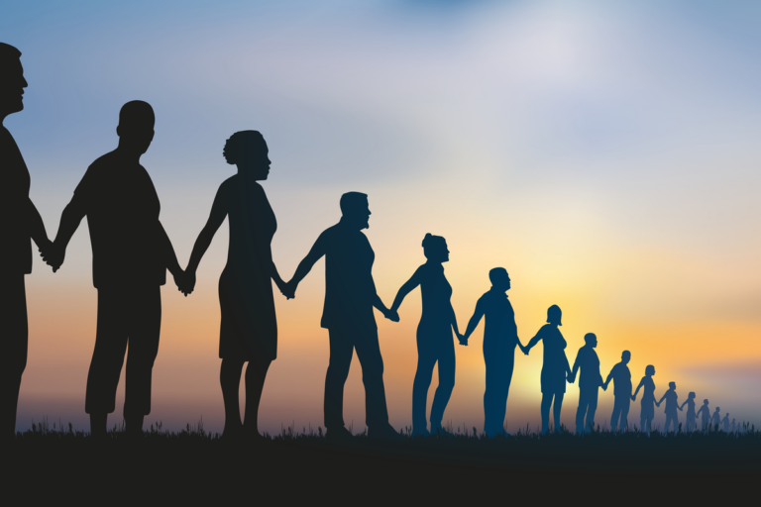
Oración
Pidamos a nuestro Padre Dios que nos ayude a ser alegres y a alegrarnos de las satisfacciones de los compañeros.
Nos unimos para rezar el padrenuestro….

